Slide 1


Soutenance du stage d’application
Analyse économétrique des déterminants de l’inflation au Burkina Faso
Réalisé par : M. Salif SAWADOGO
Encadré par : BERRADA Abdallah
Présenté devant le jury composé de :
M. Badreddrine BENYACOUB
Mme. Fadoua BADAOUI
Soutenance du stage d’application INSEA 13/01/2021
1
1

Slide 2


SOMMAIRE
Introduction
Revue de littérature
Démarche méthodologique
Données et stationnarité
Modélisation
Impact du covid-19 sur L’inflation
Conclusion
Soutenance du stage d’application INSEA 13/01/2021
2
2

Slide 3
Introduction | Revue de littérature | Méthodologie | Données et Stationnarité | Modèles économétriques | Impact Covid-19 | Conclusion
Contexte
Stage d’application
Objectif
Caractère persistant ou non des chocs sur le niveau des prix
les déterminants à long terme de l’inflation
les déterminants de court terme de l’inflation
Impact du covid-19 sur le niveau des prix
Soutenance du stage d’application INSEA 13/01/2021
3
3

Slide 4
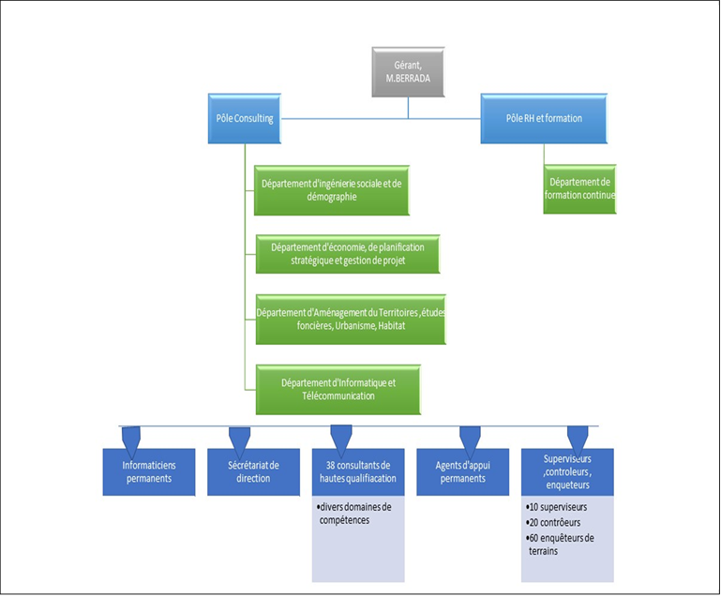

Introduction | Revue de littérature | Méthodologie | Données et Stationnarité | Modèles économétriques | Impact Covid-19 | Conclusion
EDESAT : Etudes Démographiques, Economiques, Statistiques Appliquées et Télécommunications ,Crée en 1989
Soutenance du stage d’application INSEA 07/01/2021
4
4

Slide 5
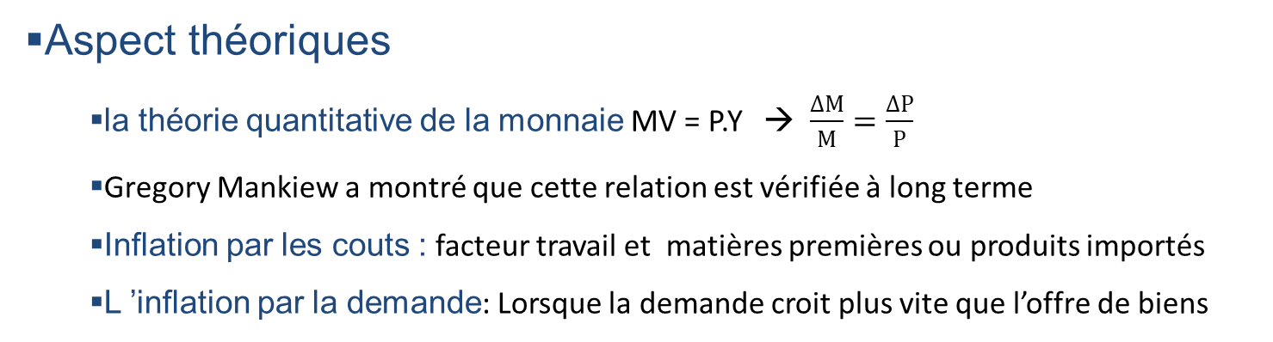
Introduction | Revue de littérature | Méthodologie | Données et Stationnarité | Modèles économétriques | Impact Covid-19 | Conclusion
Aspect théoriques
la théorie quantitative de la monnaie MV = P.Y → $\frac{ΔM}{M}=\frac{ΔP}{P}$
Gregory Mankiew a montré que cette relation est vérifiée à long terme
Inflation par les couts : facteur travail et matières premières ou produits importés
L ’inflation par la demande: Lorsque la demande croit plus vite que l’offre de biens
Travaux empirques de l’UEMOA
Doé .L et Diallo.L (1997)
Un modèle multisectoriel
l’inflation importée était le plus déterminants de l’inflation à court terme comme à long terme
Lamine Diop ,2000 :
Rélation inverse entre l’output gap et l’inflation comme dans les pays développés
l’output gap pourrait être utilisé pour expliquer et prévoir l’inflation.
Soutenance du stage d’application INSEA 13/01/2021
5
5

Slide 6
Introduction | Revue de littérature | Méthodologie | Données et Stationnarité | Modèles économétriques | Impact Covid-19 | Conclusion
Travaux empirques de l’UEMOA
Mathurin DEMBO TOE et Maurille HOUNKPATIN (2007)
Modelés VAR standard et VAR structurel
le taux de croissance de la masse monétaire a un impact significatif mais faible.
L'erreur de prévision de l'inflation dans l'UEMOA est due à environ 80% à ses propres innovations et à 10% aux évolutions de l'inflation importée.
Le pass-through le taux de change effectif nominal est pertinent à court terme
Diallo en 2003, a évalué l'impact de l'offre locale de produits vivriers sur les prix dans l'UEMOA.
Soutenance du stage d’application INSEA 07/01/2021
6
6

Slide 7
Introduction | Revue de littérature | Méthodologie | Données et Stationnarité | Modèles économétriques | Impact Covid-19 | Conclusion
Travaux empirques de l’UEMOA
En somme,
l’inflation importée,
le taux de change effectif nominal
l’output gap
les variables monétaires ( M1, M2, base fudiciaire)
Les prix des biens locaux
Soutenance du stage d’application INSEA 07/01/2021
7
7

Slide 8
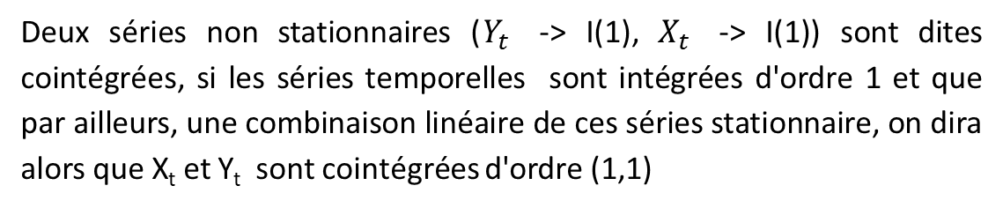
Introduction | Revue de littérature | Méthodologie | Données et Stationnarité | Modèles économétriques | Impact Covid-19 | Conclusion
L’économétrie des séries temporelles
Les régressions fallacieuses
Non stationnarité des séries temporelles
Cointégration entre deux variables
Deux séries non stationnaires ($Y_{t}$ -> I(1), $X_{t }$ -> I(1)) sont dites cointégrées, si les séries temporelles sont intégrées d'ordre 1 et que par ailleurs, une combinaison linéaire de ces séries stationnaire, on dira alors que X_{t} et Y_{t} sont cointégrées d'ordre (1,1)
La relation de la cointégration permet de détecter la relation de long terme entre deux ou plusieurs séries temporelles. Sa formalisation rigoureuse est due à Granger (1981), Engle et Granger (1987) et Johannsen (1991, 1995
Soutenance du stage d’application INSEA 07/01/2021
8
8

Slide 9
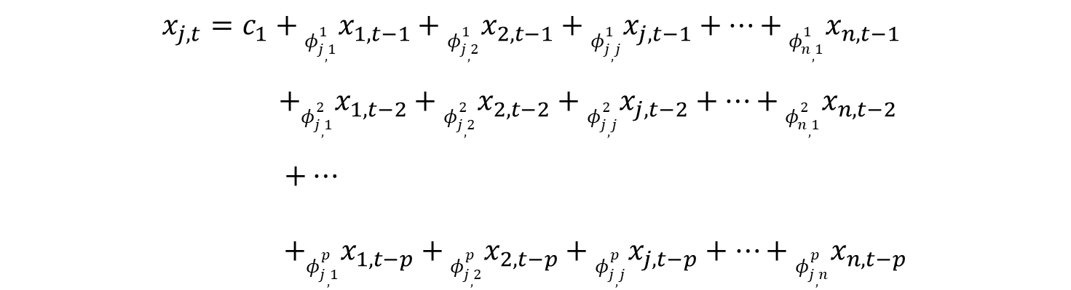
Introduction | Revue de littérature | Méthodologie | Données et Stationnarité | Modèles économétriques | Impact Covid-19 | Conclusion
Le modèle VAR : ∀j ∈ [1,n],
$$x_{j,t}=c_{1}+φ_{j,1}^{1}x_{1,t−1}+φ_{j,2}^{1}x_{2,t−1}+φ_{j,j}^{1}x_{j,t−1}+…+φ_{n,1}^{1}x_{n,t−1}$$
$$+φ_{j,1}^{2}x_{1,t−2}+φ_{j,2}^{2}x_{2,t−2}+φ_{j,j}^{2}x_{j,t−2}+…+φ_{n,1}^{2}x_{n,t−2}$$
$+…$
$+φ_{j,1}^{p}x_{1,t−p}+φ_{j,2}^{p}x_{2,t−p}+φ_{j,j}^{p}x_{j,t−p}+…+φ_{j,n}^{p}x_{n,t−p}$
Données stationnaires
l’absence de relation de cointégration si les séries ont I(1) alors, nous pouvons effectuer un modèle VAR sur les variables issues de la première différenciation.
Trop de paramètres ? Test de causalité
Soutenance du stage d’application INSEA 13/01/2021
9
9

Slide 10
Introduction | Revue de littérature | Méthodologie | Données et Stationnarité | Modèles économétriques | Impact Covid-19 | Conclusion
La causalité au sens de Granger
Soit le modèle VAR(p) pour lequel les variables y1t et y2t sont stationnaires :
y_{1t} = γ₁+ α₁₁y_{1,t-1} + α₁₂y_{1, t-2} + … + α_{1p}y_{1,t-p} + β₁₁y_{2,t-1} + β₁₂y_{2,t-2} + …+ β_{1p}y_{2,t}-_{p} + υ_{1t}
y_{2t} = γ₂ + α₂₁y_{1,t-1} + α₂₂y_{1,t-2} + … + α_{2p}y_{1,t-p} + β₂₁y_{2t-1} + β₂₂y_{2,t-2} + …+ β_{2p}y_{2,t-p} + υ_{2t}
Le test consiste à poser ces deux hypothèses :
y2t ne cause pas y1t si H₀ suivante est acceptée : β11 = β12 = β13 = … = β1p = 0
y1t ne cause pas y2t si H₀ suivante est acceptée : α21 = α22 = α23 = … = α2p = 0
Un test de Fisher classique
Une causalité au sens de la prédiction pas forcement économique
Soutenance du stage d’application INSEA 13/01/2021
10
10

Slide 11
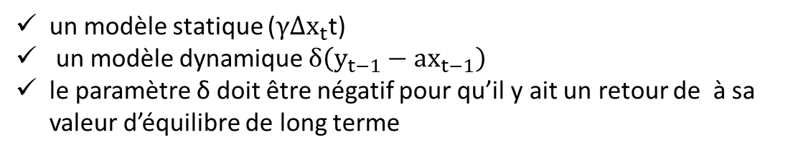
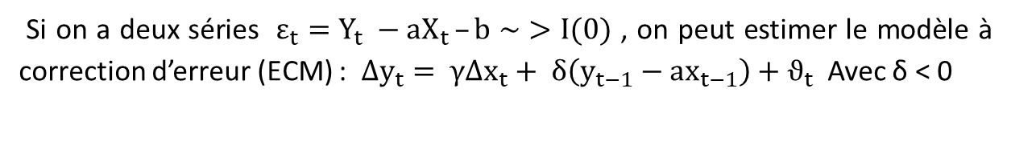
Introduction | Revue de littérature | Méthodologie | Données et Stationnarité | Modèles économétriques | Impact Covid-19 | Conclusion
. Modèle à correction d’erreur
Si on a deux séries $ε_{t}=Y_{t} −aX_{t }–b$ $\sim >I(0)$ , on peut estimer le modèle à correction d’erreur (ECM) : $∆y_{t}= γ∆x_{t}+ δ\left(y_{t−1}−ax_{t−1}\right)+ϑ_{t}$ Avec δ < 0
un modèle statique ($γ∆x_{t}$t)
un modèle dynamique $δ\left(y_{t−1}−ax_{t−1}\right)$
le paramètre δ doit être négatif pour qu’il y ait un retour de à sa valeur d’équilibre de long terme
Le ECM permet de modéliser conjointement les dynamiques de court terme et de long terme,
L’un des tests utilisés pour vérifier la cointégration est l’ approche multivariée de la cointégration de Johansen fondée sur la méthode du maximum de vraisemblance
Soutenance du stage d’application INSEA 07/01/2021
11
11

Slide 12
Introduction | Revue de littérature | Méthodologie | Données et Stationnarité | Modèles économétriques | Impact Covid-19 | Conclusion
. Modèle VEC
Etapes d’estimation du VEC :
1 : Test de stationnarité
2 : En cas de séries intégrées d’un même ordre, il y a alors risque de cointégration. On procédera à l’estimation d’un modèle VECM. Pour ce faire, on commence par déterminer le nombre de retards p du modèle VAR(p) à l’aide des critères d’information (AIC , BIC…).
3 : Nombre de cointégration grâce au test de Johannsen
4 : Identification des relations de long terme entre les variables.
5 : Estimation par la méthode du MV du modèle VECM et validation
Soutenance du stage d’application INSEA 07/01/2021
12
12

Slide 13
Introduction | Revue de littérature | Méthodologie | Données et Stationnarité | Modèles économétriques | Impact Covid-19 | Conclusion
. Modèle VEC
Etapes d’estimation du VEC :
1 : Test de stationnarité
2 : En cas de séries intégrées d’un même ordre, il y a alors risque de cointégration. On procédera à l’estimation d’un modèle VECM. Pour ce faire, on commence par déterminer le nombre de retards p du modèle VAR(p) à l’aide des critères d’information (AIC , BIC…).
3 : Nombre de cointégration grâce au test de Johannsen
4 : Identification des relations de long terme entre les variables.
5 : Estimation par la méthode du MV du modèle VECM et validation
Soutenance du stage d’application INSEA 07/01/2021
13
13

Slide 14


Introduction | Revue de littérature | Méthodologie | Données et Stationnarité | Modèles économétriques | Impact Covid-19 | Conclusion
Soutenance du stage d’application INSEA 07/01/2021
14
14

Slide 15
Introduction | Revue de littérature | Méthodologie | Données et Stationnarité | Modèles économétriques | Impact Covid-19 | Conclusion
Nos transformations logarithmiques
Normalité
Réduire la dispersion des données
Problèmes de stationnarité et interprétations
Les coefficients des régressions deviennent des élasticités.
Soutenance du stage d’application INSEA 13/01/2021
15
15

Slide 16
Introduction | Revue de littérature | Méthodologie | Données et Stationnarité | Modèles économétriques | Impact Covid-19 | Conclusion
Données :données mensuelle débutant en 2004
Soutenance du stage d’application INSEA 13/01/2021
16
16

Slide 17
Introduction | Revue de littérature | Méthodologie | Données et Stationnarité | Modèles économétriques | Impact Covid-19 | Conclusion
Données
Soutenance du stage d’application INSEA 13/01/2021
17
17

Slide 18
Introduction | Revue de littérature | Méthodologie | Données et Stationnarité | Modèles économétriques | Impact Covid-19 | Conclusion
Données
Soutenance du stage d’application INSEA 13/01/2021
18
18

Slide 19
Introduction | Revue de littérature | Méthodologie | Données et Stationnarité | Modèles économétriques | Impact Covid-19 | Conclusion
Situation de l’inflation
Soutenance du stage d’application INSEA 13/01/2021
19
19

Slide 20
Introduction | Revue de littérature | Méthodologie | Données et Stationnarité | Modèles économétriques | Impact Covid-19 | Conclusion
: la variable à expliquer,:log( IPC_{t})
Stationnarité
Soutenance du stage d’application INSEA 13/01/2021
20
20

Slide 21
Introduction | Revue de littérature | Méthodologie | Données et Stationnarité | Modèles économétriques | Impact Covid-19 | Conclusion
Stationnarité
Test de Dickey Fuller Augmenté avant differenciation
Test de Dickey Fuller Augmenté ( différenciation)
Soutenance du stage d’application INSEA 07/01/2021
21
21

Slide 22
Introduction | Revue de littérature | Méthodologie | Données et Stationnarité | Modèles économétriques | Impact Covid-19 | Conclusion
Stationnarité
Soutenance du stage d’application INSEA 13/01/2021
22
22

Slide 23
Introduction | Revue de littérature | Méthodologie | Données et Stationnarité | Modèles économétriques | Impact Covid-19 | Conclusion
Stationnarité
Soutenance du stage d’application INSEA 13/01/2021
23
23

Slide 24

Introduction | Revue de littérature | Méthodologie | Données et Stationnarité | Modèles économétriques | Impact Covid-19 | Conclusion
Quel modèle choisir ?
Modélisation avec les variables monétaire et inflation importée
Modélisation avec les fonctions de consommations
Soutenance du stage d’application INSEA 13/01/2021
24
24

Slide 25
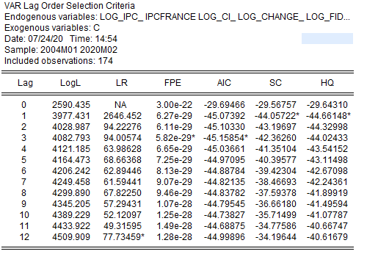
Introduction | Revue de littérature | Méthodologie | Données et Stationnarité | Modèles économétriques | Impact Covid-19 | Conclusion
Modélisation avec les variables monétaire et inflation importée
Sélection du nombre de retards p
Soutenance du stage d’application INSEA 13/01/2021
25
25

Slide 26
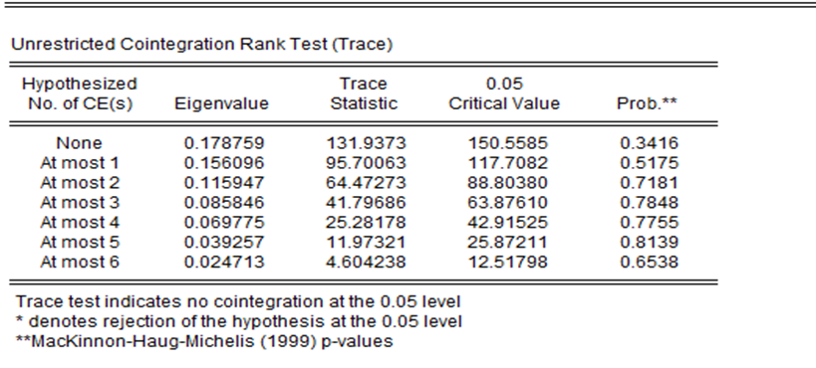
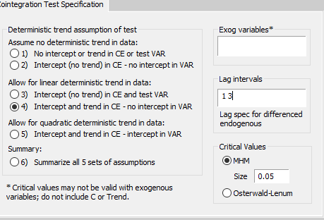
Introduction | Revue de littérature | Méthodologie | Données et Stationnarité | Modèles économétriques | Impact Covid-19 | Conclusion
Modélisation avec les variables monétaire et inflation importée
Test de Cointégration
Soutenance du stage d’application INSEA 13/01/2021
26
26

Slide 27
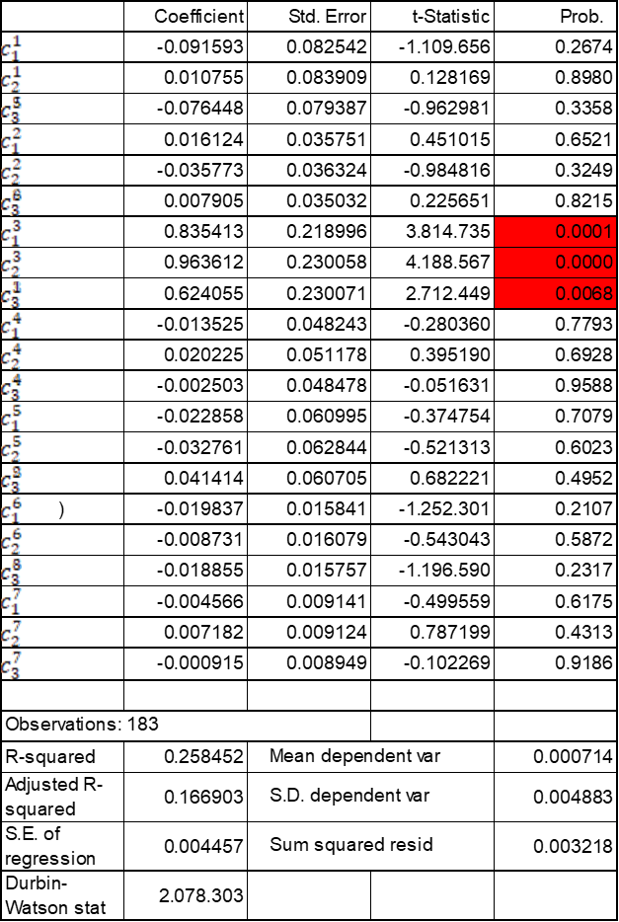
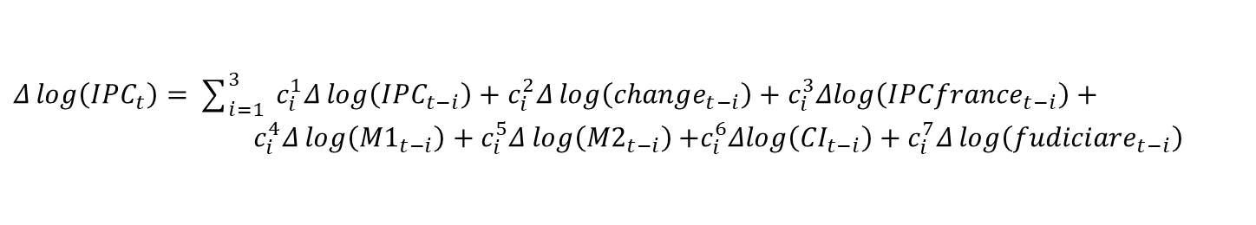
Introduction | Revue de littérature | Méthodologie | Données et Stationnarité | Modèles économétriques | Impact Covid-19 | Conclusion
$Δ\log\left(IPC_{t}\right)=\sum_{i=1}^{3}{ c_{i}^{1}Δ}\log\left(IPC_{t−i}\right)+$ $c_{i}^{2}Δ\log\left({change}_{t−i}\right)+c_{i}^{3}Δlog\left(IP{Cfrance}_{t−i}\right)+ c_{i}^{4}Δ\log\left({M1}_{t−i}\right)+c_{i}^{5}Δ\log\left({M2}_{t−i}\right)+c_{i}^{6}Δlog\left({CI}_{t−i}\right)+c_{i}^{7}Δ\log\left({fudiciare}_{t−i}\right)$
Résultats avec le modèle VAR
Soutenance du stage d’application INSEA 13/01/2021
27
27

Slide 28
Introduction | Revue de littérature | Méthodologie | Données et Stationnarité | Modèles économétriques | Impact Covid-19 | Conclusion
$Δ\log\left(IPC_{t}\right)=\sum_{i=1}^{3}{ c_{i}^{1}Δ}\log\left(IPC_{t−i}\right)+$ $c_{i}^{2}Δ\log\left({change}_{t−i}\right)+c_{i}^{3}Δlog\left(IP{Cfrance}_{t−i}\right)+ c_{i}^{4}Δ\log\left({M1}_{t−i}\right)+c_{i}^{5}Δ\log\left({M2}_{t−i}\right)+c_{i}^{6}Δlog\left({CI}_{t−i}\right)+c_{i}^{7}Δ\log\left({fudiciare}_{t−i}\right)$
Résultats avec le modèle VAR
Soutenance du stage d’application INSEA 13/01/2021
28
28

Slide 29
Introduction | Revue de littérature | Méthodologie | Données et Stationnarité | Modèles économétriques | Impact Covid-19 | Conclusion
Analyse de la multi colinéarité
Soutenance du stage d’application INSEA 07/01/2021
29
29

Slide 30
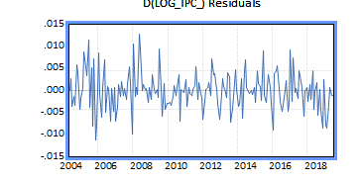
Introduction | Revue de littérature | Méthodologie | Données et Stationnarité | Modèles économétriques | Impact Covid-19 | Conclusion
Blancheur des résidus
Résidus centré en 0 test de student
Normalité des résidus : Jarque- Bera , pvalue=0,38
Homoscédascité : le test de White, pvalue =0,45
Autocorrélation des erreurs :Test de Portemanteaux, pvalue=0,91
Soutenance du stage d’application INSEA 07/01/2021
30
30

Slide 31
Introduction | Revue de littérature | Méthodologie | Données et Stationnarité | Modèles économétriques | Impact Covid-19 | Conclusion
Stabilité du modèle
Soutenance du stage d’application INSEA 07/01/2021
31
31

Slide 32
Introduction | Revue de littérature | Méthodologie | Données et Stationnarité | Modèles économétriques | Impact Covid-19 | Conclusion
Fonctions de reponses
Soutenance du stage d’application INSEA 07/01/2021
32
32

Slide 33
Introduction | Revue de littérature | Méthodologie | Données et Stationnarité | Modèles économétriques | Impact Covid-19 | Conclusion
décomposition de la variance en moyenne de l'erreur en % de prévision sur du l’inflation à un horizon de 12 mois
Soutenance du stage d’application INSEA 13/01/2021
33
33

Slide 34
Introduction | Revue de littérature | Méthodologie | Données et Stationnarité | Modèles économétriques | Impact Covid-19 | Conclusion
Modélisation : les fonctions de consommation
choix du retard p
P=1
Une relation de cointégration rétenue
Soutenance du stage d’application INSEA 13/01/2021
34
34

Slide 35
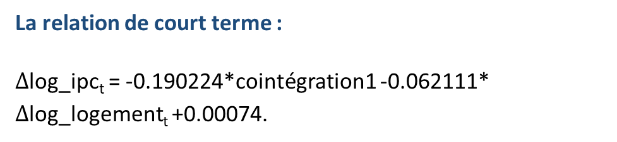
Introduction | Revue de littérature | Méthodologie | Données et Stationnarité | Modèles économétriques | Impact Covid-19 | Conclusion
Après Correction de la multicolinéarité.
La relation de long terme estimée :
log_ipc_{t} = 0.3*log_aliment_{t} + 0.67*log_habits_{t} + 0.124*log_logement_{t}
+ 0.39* log_transport_{t-} + 1.1* log_loisirs_{t} - 1.37 * log_sante_{t} - 0.55
La relation de court terme :
$Δ$log_ipc_{t} = -0.190224*cointégration1 -0.062111* $Δ$log_logement_{t} +0.00074.
Soutenance du stage d’application INSEA 13/01/2021
35
35

Slide 36
Introduction | Revue de littérature | Méthodologie | Données et Stationnarité | Modèles économétriques | Impact Covid-19 | Conclusion
Test de stabilité
Soutenance du stage d’application INSEA 13/01/2021
36
36

Slide 37
Introduction | Revue de littérature | Méthodologie | Données et Stationnarité | Modèles économétriques | Impact Covid-19 | Conclusion
Test d’homoscédacité de Breusch Godfrey : pvalue =8%
Soutenance du stage d’application INSEA 13/01/2021
37
37

Slide 38
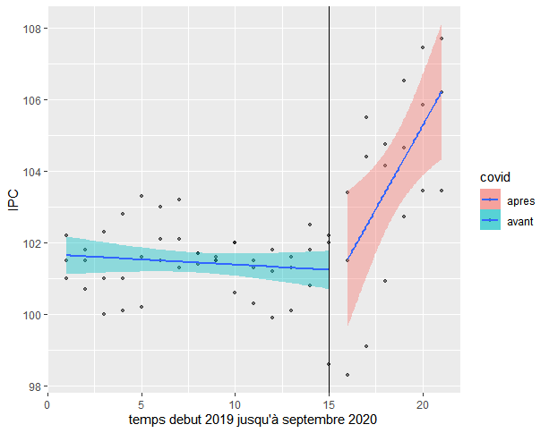
Introduction | Revue de littérature | Méthodologie | Données et Stationnarité | Modèles économétriques | Impact Covid-19 | Conclusion
Données : Burkina Faso, Mali, Niger
Objectif : impact causal du covid
un effet significatif sur le le niveau de prix qui lui est imputable est 2,44 en 6 mois
Regression par discontinuité
Soutenance du stage d’application INSEA 13/01/2021
38
38

Slide 39
Introduction | Revue de littérature | Méthodologie | Données et Stationnarité | Modèles économétriques | Impact Covid-19 | Conclusion
Au seuil de 5%?l’inflation n’est pas d’origine monétaire VAR(3).
Au sens de Granger, seul M2 cause l’inflation. Seuil risque de 10%
La variable la plus déterminante reste l’inflation importée de la France.
Le pays reste toutefois à l’abri de l’appréciation du franc cfa par rapport au dollar.
Parmi les fonctions de consommations, seuls, l’indice de prix de la fonction santé et de la fonction loisirs sont élastiques à l’IPC à long terme.
les indices de prix des fonctions communication, restauration-Hotels et Boissons alcoolisée-Tabac -stupéfiants n’ont pas d’impact à long terme.
Le délai d’ajustement de l’inflation suite à un choc, ceteris paribus, entre deux mois est de l’ordre de 19%.
En moyenne, la pandémie a fait accroitre l’IPC de 2,44 unités.
Soutenance du stage d’application INSEA 13/01/2021

Slide 40

Questions
Merci de votre attention.
Soutenance du stage d’application INSEA 13/01/2021
40
40

